Slide 1
Velkommen til stormøde i arbejdsmiljøorgansiationen 25. maj 2018
9.30 ”Hvordan bruger vi ”de 5 bevægelser” som hjælp i arbejdet?” v. Rektor Henrik Dam
9.50 ”Praktiske erfaringer i arbejdet med det psykiske arbejdsmiljø” v. Arbejdsmiljøspecialist Lars Brodersen, Aalborg Universitet
10.30 Kaffepause
10.50 ”Kom på forkant med det psykiske arbejdsmiljøarbejde” v. Udviklingskonsulent Mads Lund, BrancheFælleskab for Arbejdsmiljø
11.20 Drøftelse af praksis i grupper v. Mads Lund
11.50 Afrunding
12.00 Frokost i kantine 2
Dagsorden

Slide 2
Hvordan bruger vi vores ny vision for arbejdsmiljø arbejdet? V. rektor Henrik Dam
Stormøde i Arbejdsmiljøorganisationen

Slide 3
Det går godt på SDU

Slide 4
Delpolitik for arbejdsmiljø
SDU tilbyder attraktive arbejdspladser, hvor såvel det fysiske som det psykiske arbejdsmiljø er godt og medarbejdere og studerende trives. Herigennem får studerende og medarbejdere de bedste rammer for at kunne yde en tilfredsstillende indsats og bidrage til, at det gode forsknings- og undervisningsmiljø til stadighed udvikles.
Ambition
oplæring, instruktion og uddannelse
Tilgængelig viden
Systematik
Forebyggelse
Medarbejdere og studerende
Arbejdspladsvurdering/SMU
Arbejdsmiljøorganisation

Slide 5
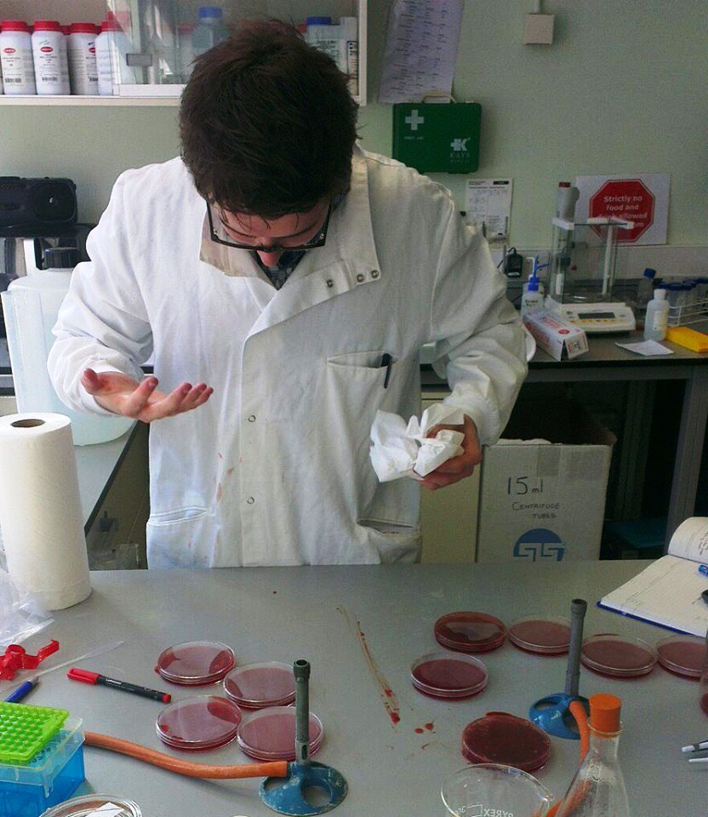
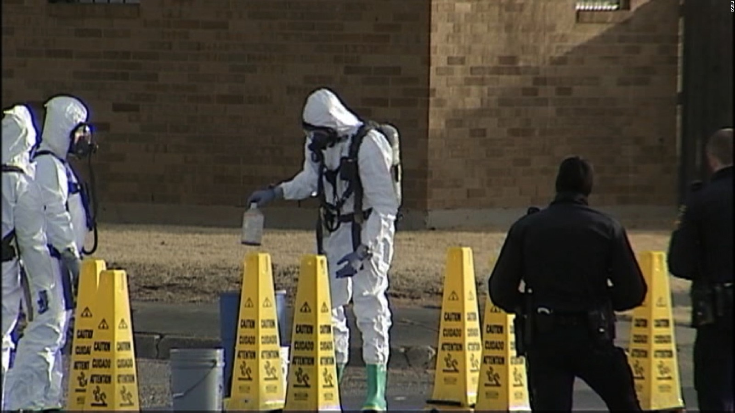

Slide 6
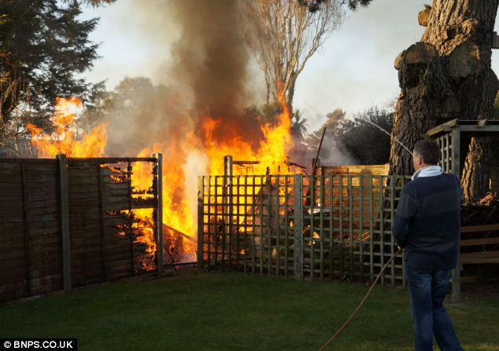

Slide 8
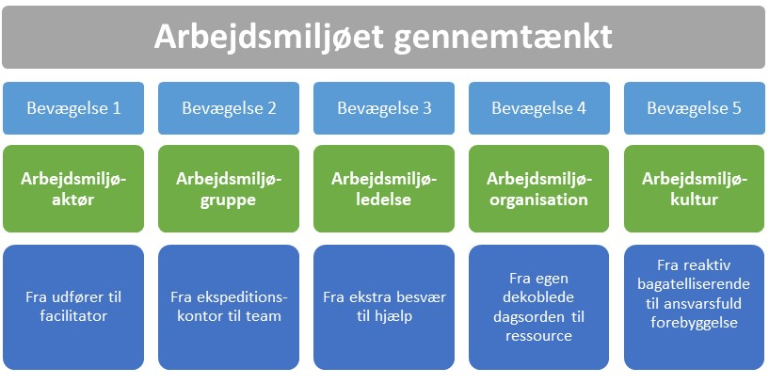
Arbejdsmiljøvision

Slide 9
Arbejdsmiljøaktør Fra udfører til facilitator af arbejdsmiljøaktiviteter i enheden

Slide 10
Arbejdsmiljøgruppen Fra ekspeditionskontor til team om at skabe kurs, koordinering og commitment omkring arbejdsmiljøarbejdet

Slide 11
Arbejdsmiljøledelse Fra ekstra besvær til hjælp for lederne til forebyggelse og udvikling i enheden

Slide 12
Arbejdsmiljøorganisationen Fra egen dekoblet dagsorden til ressource i realisering af universitetets strategi og kerneopgaver

Slide 13
Arbejdsmiljøkulturen Fra reaktiv bagatelliserende til ansvarsfuld forebyggelse

Slide 14
Arbejdsmiljøet gennemtænkt
Indsatsområde 1
Udvikling, styring og realisering af visionen
Fx
Indsatsområde 3
Kompetenceudviklings-paletten udformes
Fx
3.1 Procesunderstøttende screening
Indsatsområde 2
Tunet og samkørt AM-værktøjer
Fx
Indsatsområde 4
Revision og tydeliggørelse af arbejdsmiljøarbejdet
Fx
2.1 Overordnet koncept (solen)
4.1 Dialog på lovpligtig arbejdsmiljøuddannelse i 2018
1.1 Projekt og budgetplan for direktionen
1.2 Visionens elementer i det daglige arbejde
1.3 Visionen som forandrings-proces på stormøde
3.2 Pilotprojekt på proceslederuddannelse
3.3 Drøftelse af roller, opgaver og ansvar på stormøde
3.4 Introduktion til nye ledere
3.5 Introduktion til nyansatte
2.2 Koncept for risikovurdering, arbejdspladsvurdering og trivselsmåling
2.3 Koncept for Den Årlige Arbejdsmiljødrøftelse
2.4 Enkeltstående procesværktøjer
1.4 Evaluering og planlægning under Den Årlige Arbejdsmiljødrøftelse
4.2 Direktionen fastlægger roller, opgaver og ansvar
4.3 Arbejdsmiljøorganisationen drøfter roller, opgaver og ansvar på stormøde

Slide 15
Forslag til indsatser i retning mod arbejdsmiljøvisionen
Arbejdsmiljøvision: Arbejdsmiljøarbejdet tilrettelægges og facilites på en sådan måde at indsatsen er effektiv, velvalgt og understøtter universitetets kerneopgave. Dette skal ske gennem følgende 5 bevægelser:
Arbejdsmiljøaktør – fra udfører til facilitator
Arbejdsmiljøgruppe - Fra ekspeditionskontor til team
Arbejdsmiljøledelse - Fra ekstra besvær til hjælp
Arbejdsmiljøorganisation - Fra reaktiv bagatelliserende til ansvarsfuld forebyggelse
Arbejdsmiljøkultur -Fra egen dekoblet dagsorden til ressource
2018
2019
…
…
1.3 Visionen som forandringsproces på stormøde
1.4 Evaluering og planlægning under Den Årlige Arbejdsmiljødrøftelse
1.2 Visionens elementer i det daglige arbejde
Indsatsområde 1:
Udvikling, styring og realisering af visionen
1.1 Projekt og budgetplan for direktionen
2.3 Koncept for Den Årlige Arbejdsmiljødrøftelse
NÆSTE BØLGE
2.1 Overordnet koncept (solen)
2.4 Enkeltstående procesværktøjer
NÆSTE BØLGE
2.2 Koncept for risikovurdering, arbejdspladsvurdering og trivselsmåling
Indsatsområde 2:
Tunet og samkørt AM-værktøjer
3.4 Introduktion til nye ledere og nyansatte
3.2 Pilotprojekt på proceslederuddannelse
NÆSTE BØLGE
4.2 Direktionen fastlægger roller, opgaver og ansvar
3.1 Procesunderstøttende screening
Indsatsområde 3:
Kompetenceudviklings-paletten udformes
3.3 Drøftelse af roller, opgaver og ansvar på stormøde
4.3 Arbejdsmiljøorganisationen drøfter roller, opgaver og ansvar på stormøde
4.1 Dialog på lovpligtig arbejdsmiljøuddannelse i 2018
Indsatsområde 4:
Revision og tydeliggørelse af arbejdsmiljøarbejdet

Slide 16
Hvordan bruger vi visionen? Hvordan kan I bruge visionen som løftestang til noget hos jer?

Slide 17
Velkommen til Lars Brodersen

